Slide 1
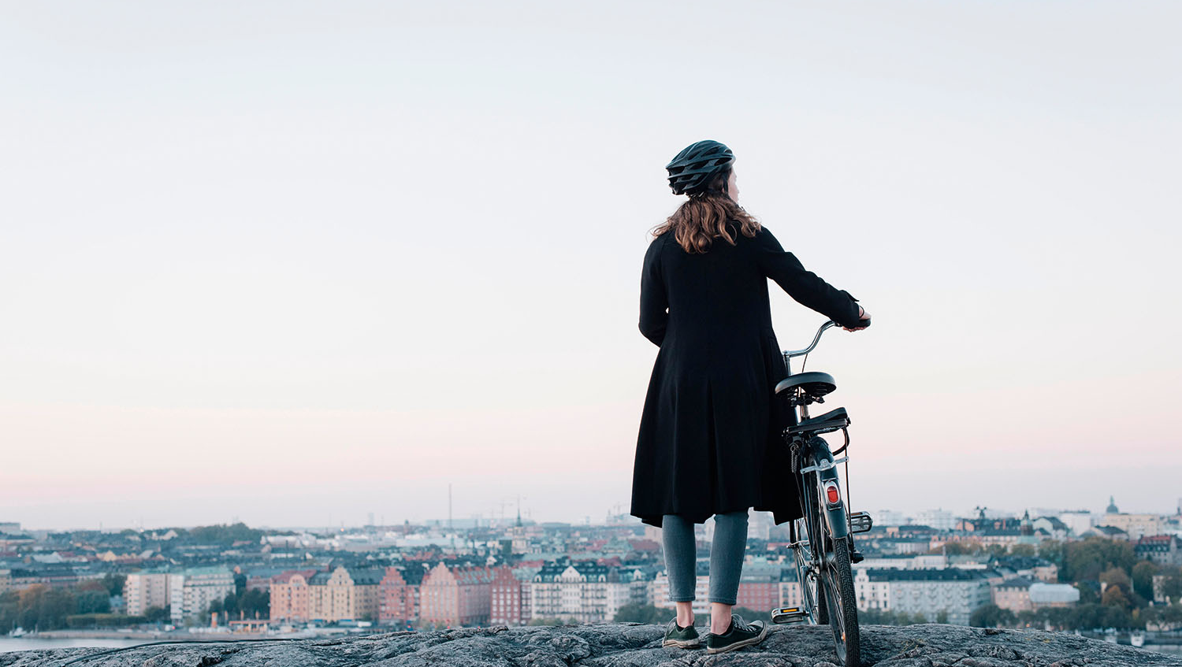
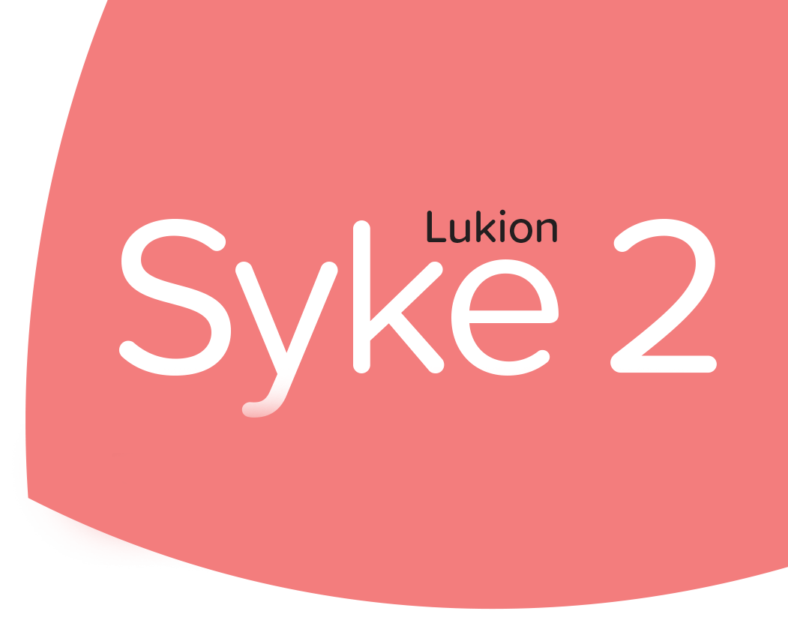
II Ympäristö terveyden tukena
Muistiinpanot

Slide 2
Ympäristö ja terveys
Ympäristöterveys = ympäristötekijät, jotka vaikuttavat ihmisten terveyteen ja sairauteen, sekä käytännön toimenpiteet, joilla niihin pyritään vaikuttamaan
Rakennettu ympäristö = kaikki ihmisen käyttöönsä muokkaama ympäristö, kuten rakennukset ja pihat, pellot ja talousmetsät sekä liikenneväylät ja asuinalueet
Luonnonympäristö = elävä luonto, maaperä, vesi ja ilma
Riski = todennäköisyys, jolla jokin tekijä aiheuttaa vaaraa tai haittaa
  vaaraa aiheuttava tekijä + altistuksen suuruus + annoksen ja haitan keskinäinen riippuvuussuhde = riski
5. Fyysisen ympäristön terveysvaikutukset

Slide 3
Ympäristön terveysriskit
Suorat ympäristötekijät
Hengitysilma: ulkoilman ja sisäilman saasteet
Ravinto: mikrobit (esim. bakteeri tai virus), myrkyt ja hometoksiinit, vierasaineet (esim. torjunta-aineet, raskasmetalli, lääkejäämät)
Vesi: talousveden saastuminen esim. jätevedestä, pintavedestä tai maaperästä
Kemikaalit: liika tai ohjeiden vastainen altistus haitalliselle kemikaalille
Säteily: radioaktiiviset aineet (esim. radon), UV-säteily
Melu: liian koville äänille liian pitkään altistuminen
Ilmastonmuutos (osa vaikutuksista epäsuoria): sään ääri-ilmiöt (esim. helteet, tulvat), hyttys- ja punkkitautien leviäminen, nälänhädän ja pakolaisuuden lisääntyminen
Epäsuorat ympäristötekijät
ympäristön miellyttävyys, viihtyisyys, turvallisuus
mahdollisuudet liikuntaan, sosiaalisiin kontakteihin, virkistäytymiseen ja rauhoittumiseen
mahdollisuudet erilaisten palvelujen käyttöön
vaikutus etenkin psyykkiseen ja sosiaalisen terveyteen, mutta myös fyysiseen terveyteen
5. Fyysisen ympäristön terveysvaikutukset

Slide 4
Psykososiaalinen ja kulttuurinen elinympäristö
Psykososiaalinen ympäristö = esim. kodin, koulun tai työn ihmissuhdeverkostot, joilla on vuorovaikutussääntöjä, tunteiden ilmaisutapoja, jopa ruokailu- tai liikuntatottumuksia
Kulttuuriympäristö = ihmisen muokkaama luonnonympäristö ja jokapäiväisen kulttuurin eri muotoja sisältävä elinympäristö
rakentavat ja muokkaavat ihmisten käsityksiä terveydestä sekä terveyteen liittyviä arvoja ja normeja
6. Psykososiaalinen ja kulttuurinen ympäristö

Slide 5
Sosiaalinen perimä, pääoma ja tuki
Sosiaalinen perimä = sukupolvelta toiselle siirtyvät käyttäytymismallit ja tavat perheessä, yhteisöissä ja yhteiskunnassa
  esim. omaksutut tavat syödä, liikkua, käyttää päihteitä tai toimia ihmissuhteissa
  mm. sosiaalinen asema (esim. vanhempien koulutus tai työllisyys) ja historia (esim. kokemukset sodasta) vaikuttavat sosiaaliseen perimään
Sosiaalinen pääoma = ihmissuhteista saatavat voimavarat
  esim. yhteenkuuluvuuden tunne, vastavuoroiset ja luotettavat ihmissuhteet ja sosiaaliset verkostot, sosiaalinen tuki
  osa sosiaalista perimää, mutta karttuu elämän aikana
Sosiaalinen tuki = läheisten ihmisten antamaa epävirallista tukea tai virallista tukea (esim. sosiaali- ja terveydenhuollosta)
  henkistä, emotionaalista, tiedollista, aineellista tai toiminnallista
6. Psykososiaalinen ja kulttuurinen ympäristö

Slide 6
Työhyvinvointi ja työturvallisuus
Työhyvinvointi rakentuu
  työkyvystä = työntekijän voimavarojen ja työn välinen tasapaino
  työturvallisuudesta = työolot ovat turvalliset (lakisääteinen vaatimus)
Työturvallisuutta tukee
  työhön perehdyttäminen ja työnopastus
  työsuojelu = työntekijöiden terveyden ja työympäristön turvallisuuden edistäminen
  työterveyshuolto = työnantajan järjestämä maksuton terveydenhuolto, joka
    ehkäisee työperäisiä sairauksia ja tapaturmia
    seuraa työolosuhteita
    neuvoo työkyvyn ylläpitämisessä
    tutkii työhön liittyviä oireita ja järjestää työterveystarkastuksia
    tarjoaa muita terveyspalveluja ja sairaanhoitoa (jos työnantaja niin haluaa)
7. Työhyvinvointia edistävä työympäristö

Slide 7
Työterveyttä rasittavia tekijöitä
Fyysisiä: ruumiillinen kuormitus, liika istuminen, huono ergonomia, vuoro- ja yötyö, altistus kemiallisille tai biologisille aineille, tapaturmavaara, melu, lämpötila
Psyykkisiä: työmäärä, kiire, yksitoikkoisuus, väärä vaikeustaso, kilpailu ja tulospaineet, heikot vaikutusmahdollisuudet, kognitiivinen kuormitus
Sosiaalisia: ongelmat työyhteisössä, etätyön yksinäisyys, haastavat tai jatkuvat ihmiskohtaamiset, esimiesrooli
Työuupumus on pitkittyneen stressin seuraus, oireita:
  voimakas väsymys, joka ei mene levolla ohi
  voimattomuuden tunne
  motivaation katoaminen ja turhautuminen
  omien kykyjen epäily ja ammatillisen itsetunnon mureneminen
7. Työhyvinvointia edistävä työympäristö

Slide 8
Turvallisuus ja sen uhat
Turvallisuus = vaaran, uhan tai riskin poissaoloa
  fyysistä, psyykkistä tai sosiaalista, subjektiivista tai objektiivista
Väkivalta = fyysisen voiman tai vallan tahallista väärinkäyttöä
  fyysinen, psyykkinen, sosiaalinen, seksuaalinen, hengellinen, taloudellinen, digitaalinen, kulttuurinen, rakenteellinen
  lähisuhdeväkivalta, perheväkivalta, kunniaväkivalta
Kiusaaminen = toistuva ja tahallinen haitan, pahan mielen tai vahingon aiheuttaminen, ryhmäilmiö
  on fyysistä (esim. lyöminen), psyykkistä (esim. haukkuminen, nolaaminen), sosiaalista (esim. eristäminen) tai digitaalista (esim. kuvien julkaiseminen) väkivaltaa
Tapaturma = äkillinen, odottamaton ja ulkoisten tekijöiden aiheuttama onnettomuus, joka aiheuttaa vamman, vakavan loukkaantumisen tai menehtymisen
8. Turvallisuus ja terveys

Slide 9
Kestävä kehitys
Kestävä kehitys
  tavoittelee yhtäläisiä edellytyksiä elämälle ja terveydelle nyt ja tulevaisuudessa
  vaikuttaa monin (epäsuorin keinoin) fyysiseen, psyykkiseen ja sosiaaliseen terveyteen
Ulottuvuuksia
  ekologinen: biologisen monimuotoisuuden ja ekosysteeminen toimivuuden säilyttäminen
  sosiaalinen: hyvinvoinnin edellytysten siirtyminen sukupolvelta toiselle, turvallisuuden ja perusoikeuksien turvaaminen, terveyserojen kaventaminen
  taloudellinen: talouskasvu, joka ei perustu pitkällä aikavälillä velkaantumiseen, varantojen hävittämiseen eikä uhkaa luonnon kantokykyä
  kulttuurinen: kulttuuriperinnön, esim. kielten ja tapojen säilyttäminen, kulttuuri-identiteetin ja kulttuurisen moninaisuuden turvaaminen
9. Kestävä kehitys terveyden tukena

